Slide 1
Лепка «Медвежонок» старшая группа
Воспитатель:
Елаева Е.Е.

Slide 3
1.
2.
3.
Скатаем большой
коричневый шар
Раскатаем его
в толстую колбаску.
4.
5.
Соберем вот так.
Это будут голова и тело.
Скатаем еще два шарика.
Маленьких.
Немного сплющим.
Это будут ушки.

Slide 4
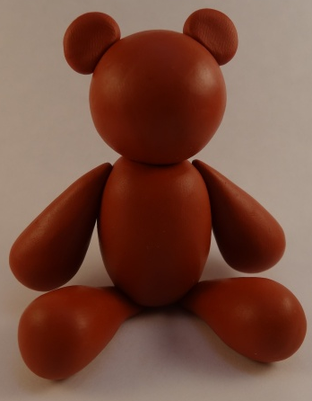
7.
8.
9.
Скатаем четыре шарика. Для лап.
10.
Вытянем их
в колбаски-капельки.
Прикрепим ушки на место.
И прикрепим.

Slide 5
11.
13.
15.
Теперь нос. Скатаем
маленький черный шарик.
Скатаем еще один
маленький шарик
коричневого
цвета. Это будет мордочка.
12.
14.
Остались детали: сделаем медведю глазки, разрежем мордочку — так откроется ротик, чуть сплющим и надрежем передние лапки, на задних лапках сделаем
«след».
И прикрепим его
на мордочку.
Прикрепим мордочку.

Slide 6
Мишка очень любит мед!

